Slide 1



Course name
Presenter
Екологічно чисті матеріали та інструменти енергоефективності в реконструкції муніципальних об'єктів Впровадження та оцінка Лекція 3: Посткризова реконструкція
Скок Анастасія керівниця відділу ESG BDO in Ukraine

Slide 2
Фінансується Європейським Союзом. Однак висловлені погляди та думки належать лише автору(ам) і не обов’язково відображають погляди Європейського Союзу чи CBE JU. Ні Європейський Союз, ні CBE JU не несуть за них відповідальності.

Slide 3
Посткризова реконструкція: виклики та рішення
3

Slide 4
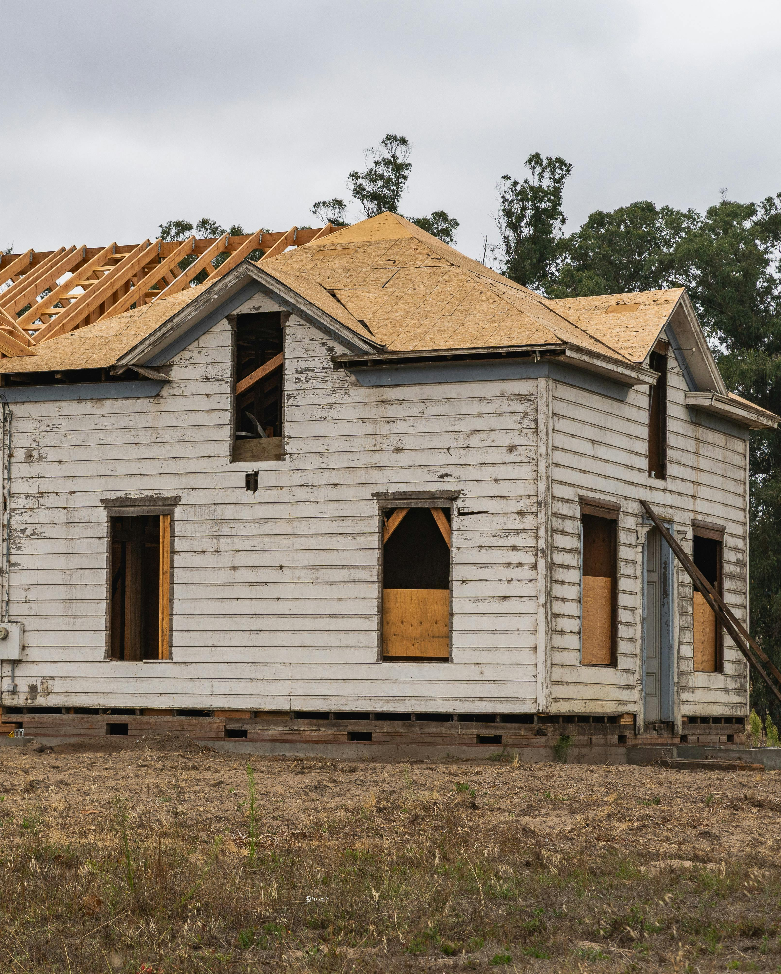
Вступ: контекст посткризової
відбудови
Посткризова реконструкція — це не лише відновлення пошкоджених будівель та інфраструктури, а й створення більш стійких, екологічних та інклюзивних систем.
Українські громади сьогодні стоять перед унікальним завданням: не просто відбудувати зруйноване війною, а зробити це краще, ніж було — з урахуванням стандартів сталого розвитку, кліматичних викликів та соціальних потреб населення.

Slide 5
Виклики посткризової реконструкції
Масштаби руйнувань
Обмежені ресурси
Бюрократичні бар’єри
Десятки тисяч зруйнованих будівель і сотні інфраструктурних об’єктів.
Конкуренція між нагальними гуманітарними потребами та довгостроковою відбудовою.
Складні процедури закупівель і затримки у фінансуванні.
Соціальні ризики
Екологічні виклики
Відтік населення, недовіра до влади, втома від війни.
Необхідність інтеграції принципів зеленого будівництва.

Slide 6





Пріоритети відбудови
Відновлення критичної інфраструктури (енергетика, вода, транспорт).
Соціальні об’єкти (школи, лікарні, укриття).
Житло — із врахуванням стандартів енергоефективності та безпеки.
Місцевий бізнес та робочі місця.
Екологічна стійкість — повторне використання матеріалів, управління відходами.

Slide 7

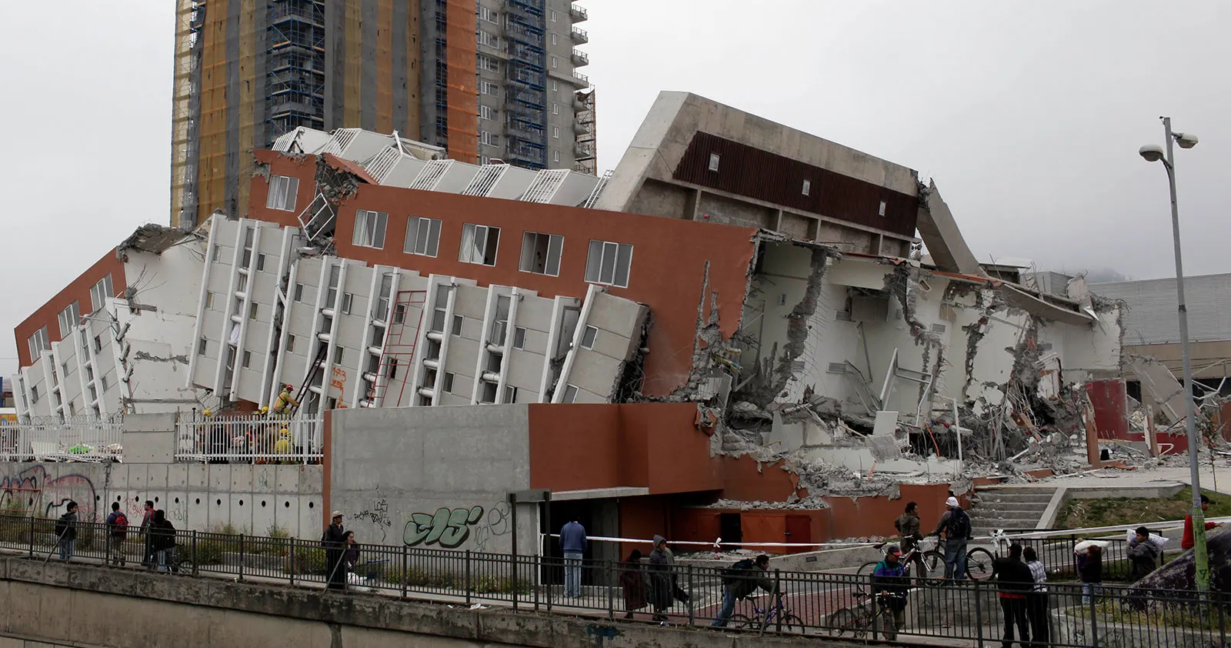
Принцип «Build Back Better» (Відбудувати краще)
Концепція ООН передбачає:
Приклад: після землетрусу 2010 року в Чилі відбудова шкіл базувалася на принципі «build back safer» — нові будівлі проєктувалися з підвищеною сейсмостійкістю.
1
Стійкість до майбутніх криз.
2
Інклюзивність — врахування потреб усіх груп (жінок, дітей, ветеранів, ВПО).
3
Екологічність — енергоефективність, низькі викиди, «зелена» інфраструктура.
4
Інноваційність — використання цифрових технологій, «розумних міст».

Slide 8


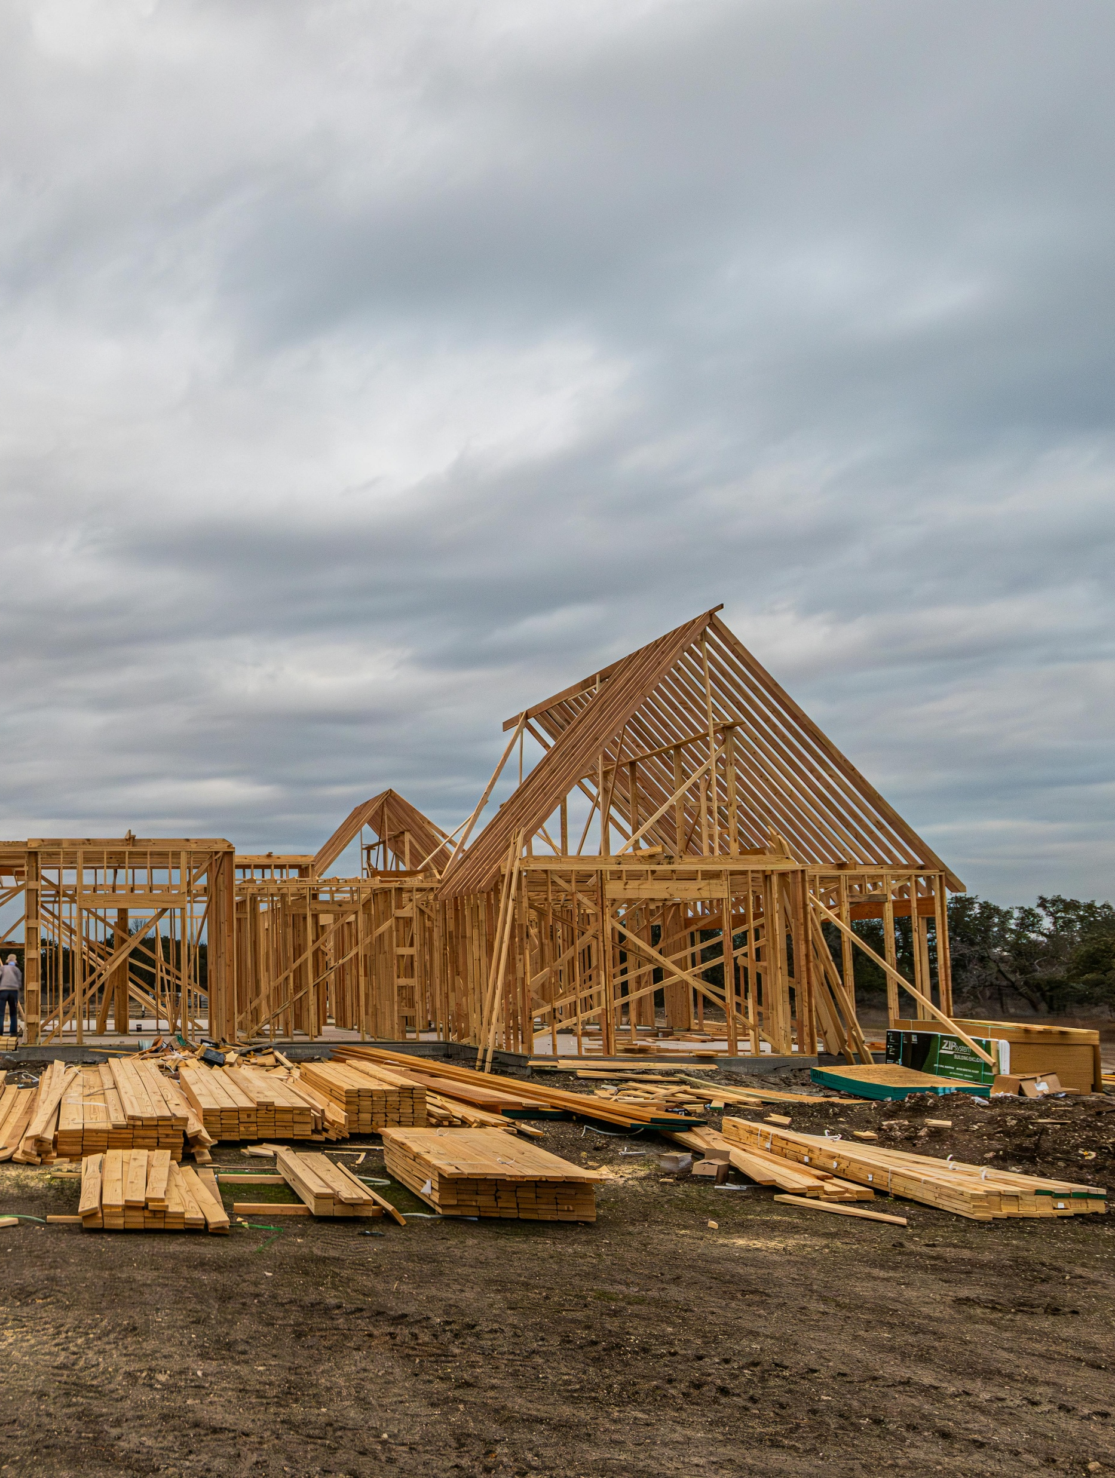
Роль зеленого будівництва у відбудові
Зелене будівництво в Україні визначається як проєктування та експлуатація будівель із мінімальним негативним впливом на довкілля.
Основні елементи:
Енергоефективність та відновлювані джерела енергії.
Використання екологічно чистих матеріалів.
Управління відходами і повторне використання ресурсів.
Здоровий внутрішній мікроклімат у будівлях.

Slide 9

Проблеми впровадження «зелених» рішень
Недостатня нормативно-правова база.
Висока вартість екологічних технологій.
Низька суспільна обізнаність.
Брак кваліфікованих фахівців.
Технічні обмеження інфраструктури.
Шляхи вирішення: податкові пільги, субсидії, освітні програми, адаптація міжнародних стандартів (BREEAM, LEED).

Slide 10

Соціальні аспекти реконструкції
Повернення ВПО та біженців.
Забезпечення доступного житла.
Підтримка громадської участі (громадські слухання, бюджети участі).
Врахування гендерних аспектів у плануванні.
Приклад: у Харкові мешканці брали участь у плануванні відновлення укриттів у школах, що підвищило рівень довіри та зменшило соціальну напругу.

Slide 11




Фінансування реконструкції
Міжнародні донори (Світовий банк, ЄБРР, ЄІБ, USAID).
Державні програми.
Приватні інвестори.
Механізми державно-приватного партнерства (ДПП).
Приклад: ЄБРР у партнерстві з місцевими громадами фінансує модернізацію тепломереж за принципом державно-приватного партнерства.

Slide 12

Технологічні інновації
1
«Розумні будинки» з автоматичним контролем енергоспоживання
2
Використання дронів та цифрових карт для моніторингу.
3
BIM (Building Information Modeling) для прозорого управління проєктами.
4
IoT-сенсори для контролю якості води та повітря.

Slide 13
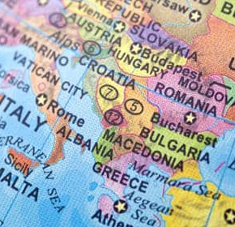

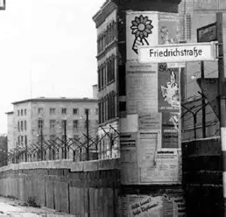
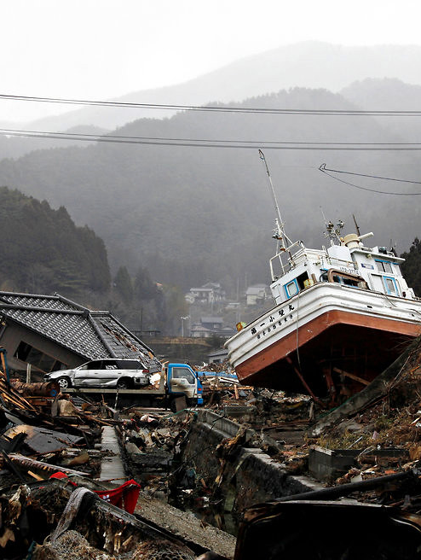
Міжнародні практики для України
Німеччина після Другої світової:
план Маршалла поєднував фінансову допомогу і структурні реформи.
Балкани після конфліктів 1990-х:
роль місцевих громад у відбудові шкіл і лікарень.
Японія після землетрусу 2011 року:
акцент на інноваційних технологіях і екологічності.

Slide 14
Рекомендації для українських громад
Використовувати концепцію LCC (вартість життєвого циклу).
Включати «зелені критерії» у тендери.
Формувати команди з управління ризиками та комунікацією.
Забезпечувати прозорість через Prozorro та відкриті дашборди.
Співпрацювати з міжнародними донорами та впроваджувати їхні стандарти.

Slide 15


Висновки
Рішення є: від зеленого будівництва та цифрових технологій до активного залучення громад і міжнародної підтримки.
Посткризова реконструкція в Україні — це шанс не лише відновити зруйновану інфраструктуру, а й зробити крок до модернізації та сталого розвитку. Виклики — від браку коштів до бюрократії — значні, але рішення є: від зеленого будівництва та цифрових технологій до активного залучення громад і міжнародної підтримки.

Slide 16
Джерела
1
Орловська Ю.В., Кухтін О.О. Теоретичний базис формування та розвитку зеленого будівництва. Економічний простір, 2024
2
Закон України «Про енергетичну ефективність будівель».
3
Закон України «Про регулювання містобудівної діяльності».
4
Kryvomaz T., Chmielewska J., Kanashchuk T. The prospects of green building in Ukraine on example of Poland. Environmental Safety and Natural Resources, 2020.
5
Bilotil V. Green building as a direction of sustainable development. Balanced Nature Management, 2021.
6
UNDP. Guidance on Sustainable Reconstruction.
7
World Bank. Building Back Better: Resilient Infrastructure in Post-Conflict Countries.
8
OECD. Resilient Cities and Post-Crisis Governance.
9
ЄБРР. Рекомендації щодо відновлення енергетичної інфраструктури.
10
Prozorro. Публічні закупівлі для відбудови.

Slide 17




The project is supported by the Circular Bio-based Europe Joint Undertaking and its members.
Funded by the European Union. Views and opinions expressed are however those of the author(s) only and do not necessarily reflect those of the European Union or CBE JU. Neither the European Union nor the CBE JU can be held responsible for them.

